Slide 1
Мультимедийная игра «Правила на дороге»
Составила: Волкова Н.Г.
воспитатель СП детский сад «Ромашка»
ГБОУ СОШ с. Красносамарское
м.р. Кинельский

Slide 2


Slide 3


Slide 4
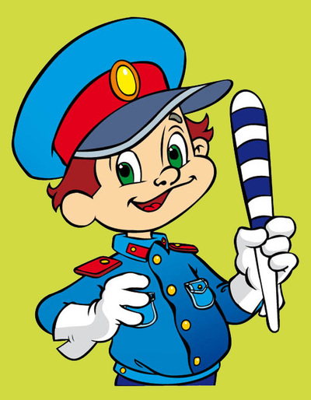

Отгадайте!
На столбе висят три глаза,
Мы его узнали сразу.
Каждый глаз, когда горит,
Нам команды говорит:
Кто куда поехать может,
Кто идет, а кто стоит.

Slide 5
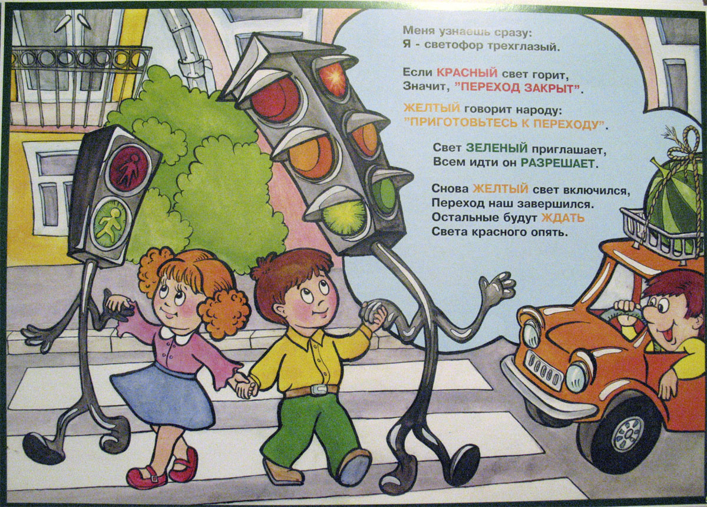

Slide 6
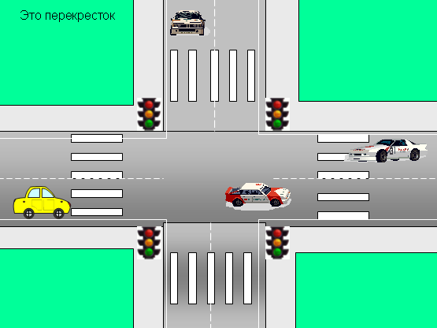
В этом месте перекресток.
Осторожен здесь ты будь!
Светофор всегда поможет обезопасить путь!

Slide 7
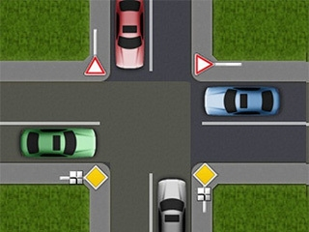

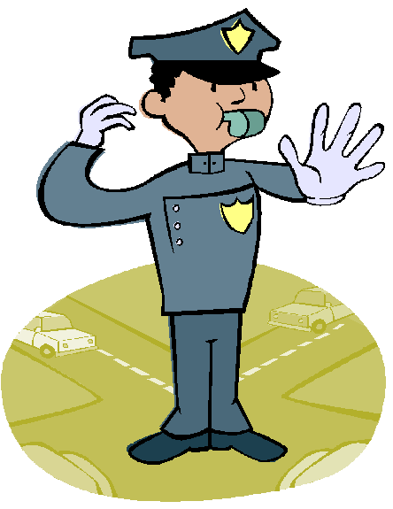


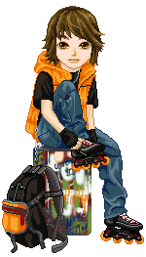
Если светофора нет, то нам поможет на дороге главный человек! (постовой – полицейский).

Slide 8
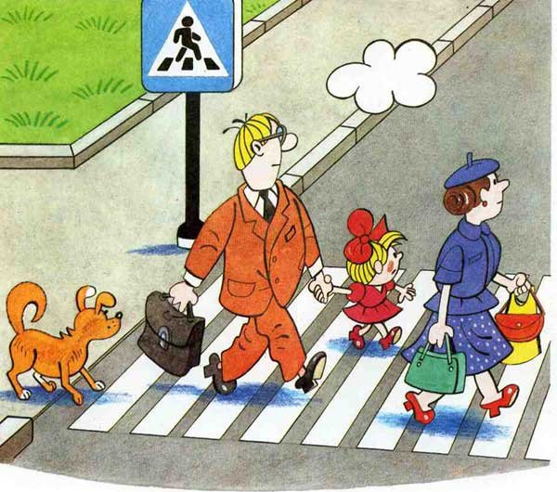

Переходить дорогу надо только по пешеходному переходу – «зебре»

Slide 9
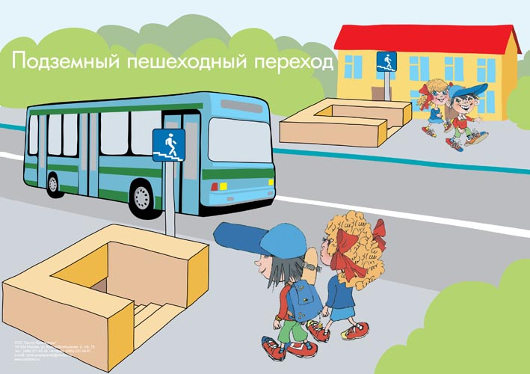

Slide 10
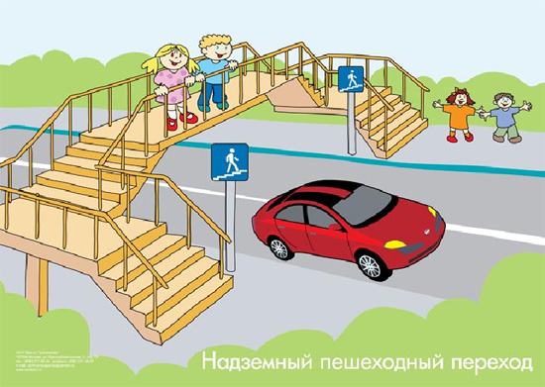


Slide 11
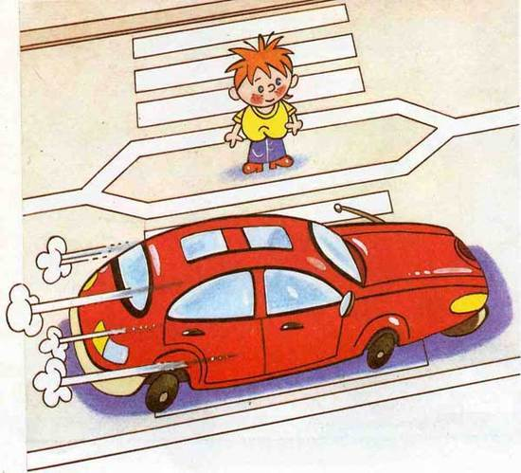
При переходе улиц с двусторонним движением сначала посмотри налево, а дойдя до середины- направо.

Slide 12
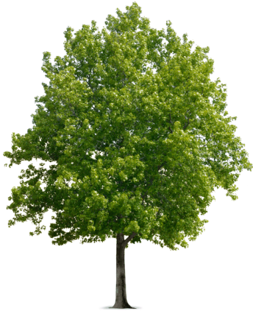


Автобус и троллейбус сзади обходи

Slide 13
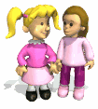
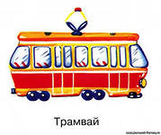
А трамвай, запомни, только спереди!

Slide 14
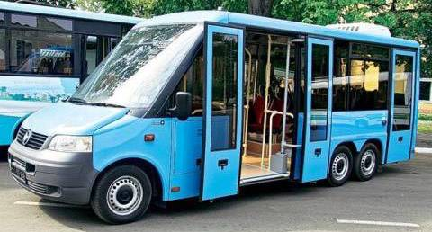


Как нужно заходить в общественный транспорт?
Надо подождать пока выйдут другие пассажиры, потом войти.

Slide 15

Повторим

Slide 16

Расставь сигналы светофора!

Slide 17
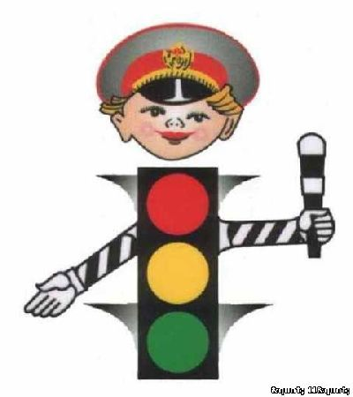
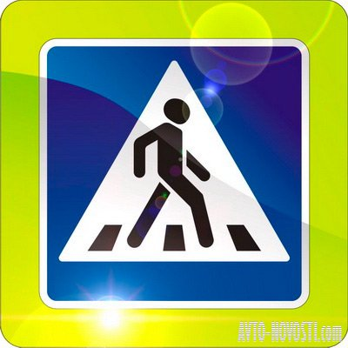
Что означает этот знак?

Slide 18
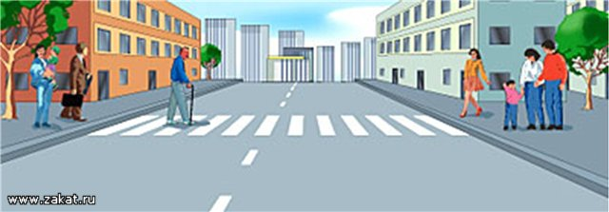
Пешеходный переход!

Slide 19

Что означает этот знак?

Slide 20
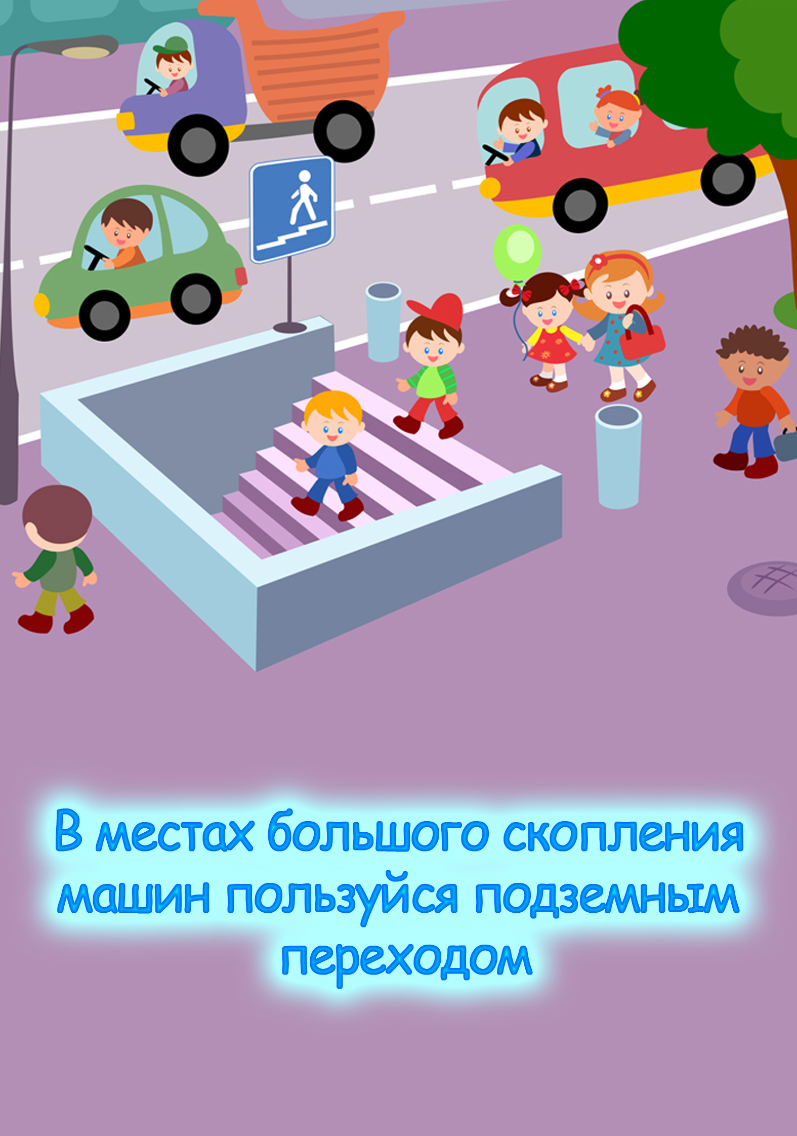

Slide 21

Что означает этот знак?

Slide 22
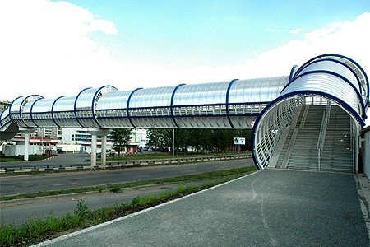

Надземный пешеходный переход

Slide 23
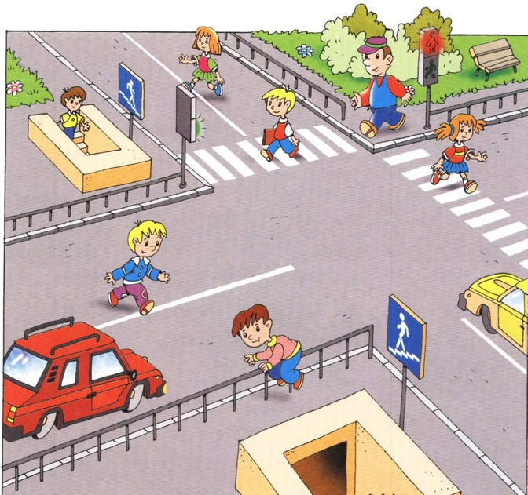
Кто соблюдает правила?
2
6
1
4
7
3
5

Slide 24

Около проезжей части играть, друзья, опасно!!!

Slide 25
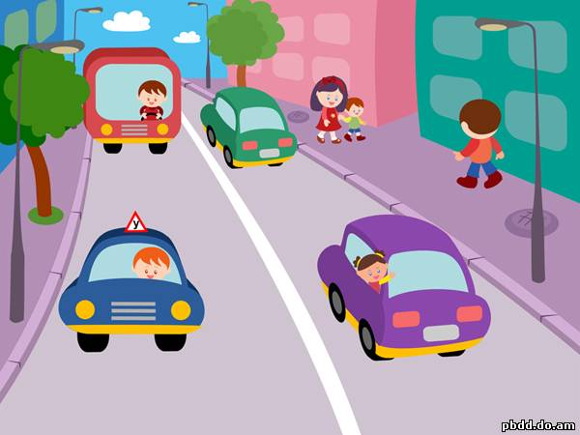
Какое правило нарушено?
Велосипедистам не следует устраивать гонки на проезжей части и на тротуарах

